Slide 1
Projeto final: Analytics Engineering
Santander Coders 2023 | 2º Semestre - ED (2)|#1118
Grupo 4:
José Marchezi
Renato Freitas
Mayra Alves
Rafael Leite

Slide 2
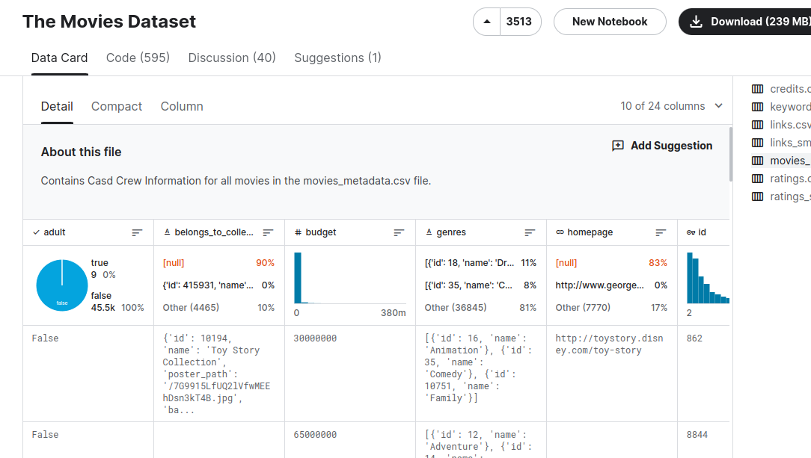
Dataset: The Movies Dataset
Metadados de mais de 45.000 filmes. 26 milhões de avaliações de mais de 270.000 usuários.
https://www.kaggle.com/datasets/rounakbanik/the-movies-dataset?select=movies_metadata.csv

Slide 3
Objetivos
Criar os três níveis de refinamento dos dados (Bronze, Silver e Gold)
Utilizar o Profile Report para um relatório dos dados
Criar expectativas com o modulo Great Expectations nos dados processados
Criar um pipeline de tratamento dos dados com o DBT

Slide 4
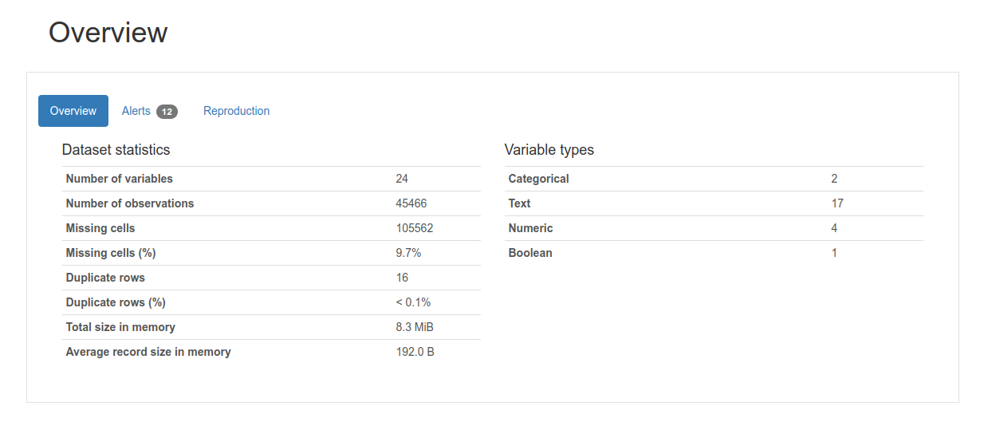
Profile Report

Slide 5
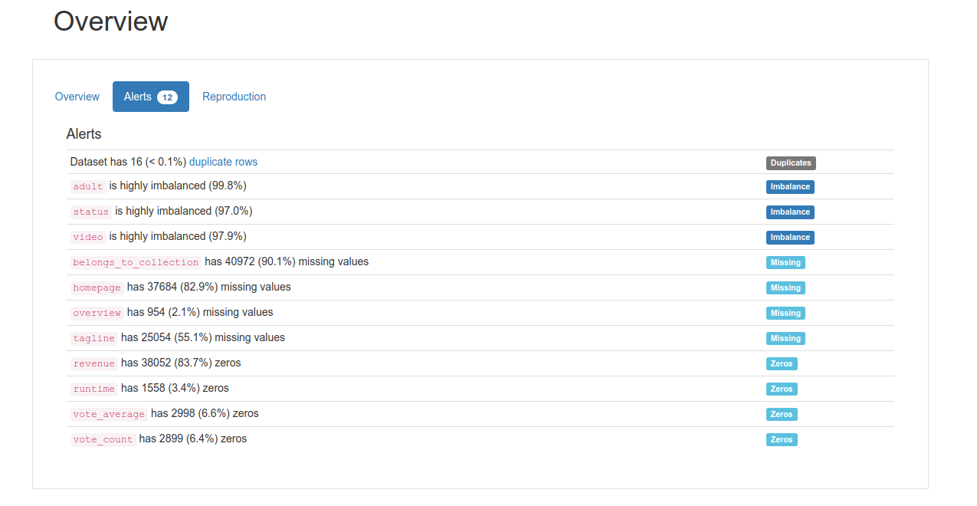
Profile Report

Slide 6
Tabela Silver
Dados tratados
Remoção de dados faltando
Colunas desbalanceadas.

Slide 7
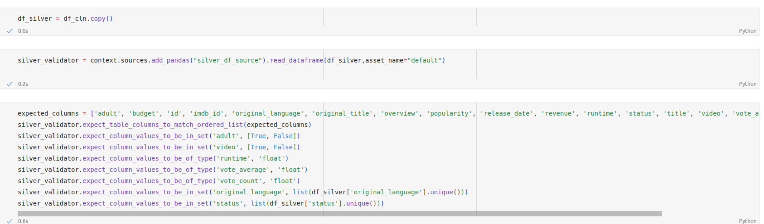
Great Expectations

Slide 8
Tabela Gold
Lucro por ano
Popularidade
Distribuição

Slide 9
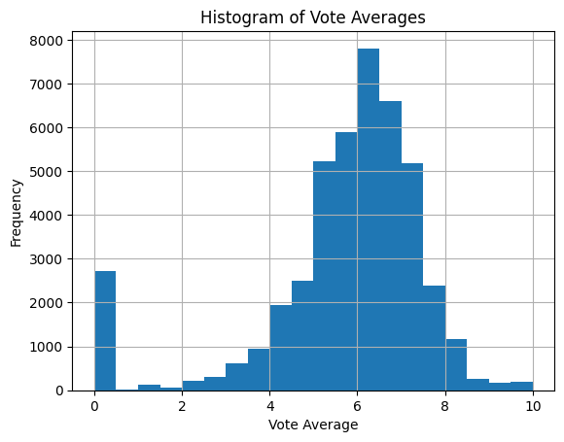
Tabela Gold
Distribuição

Slide 10
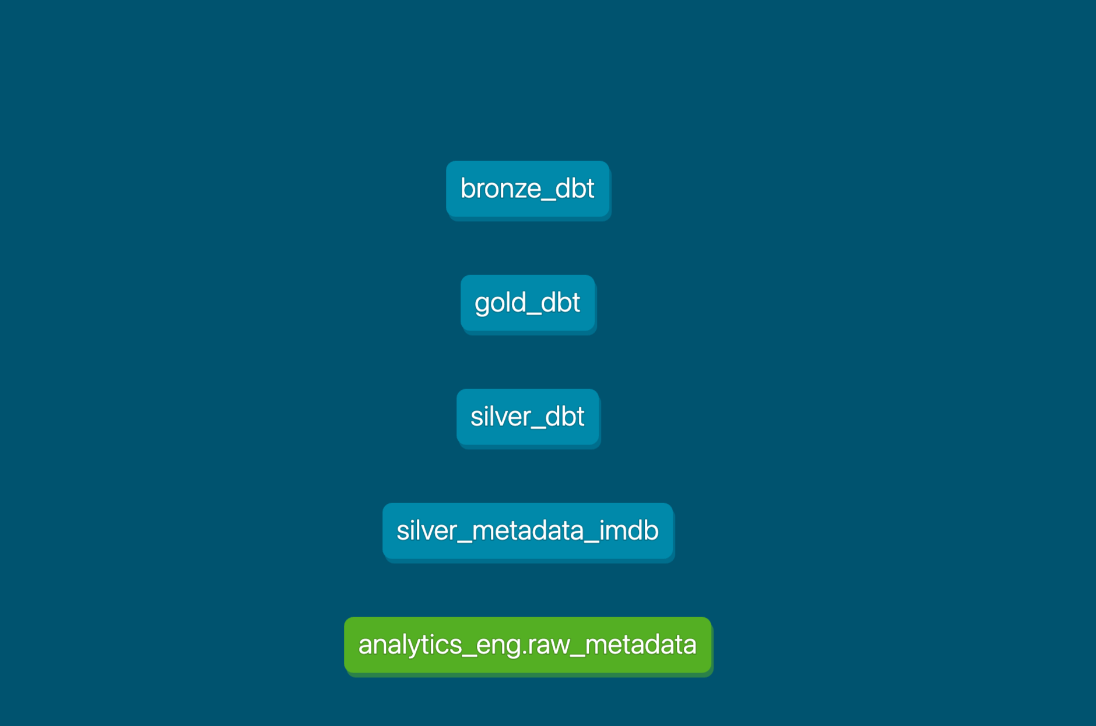
DBT

Slide 11
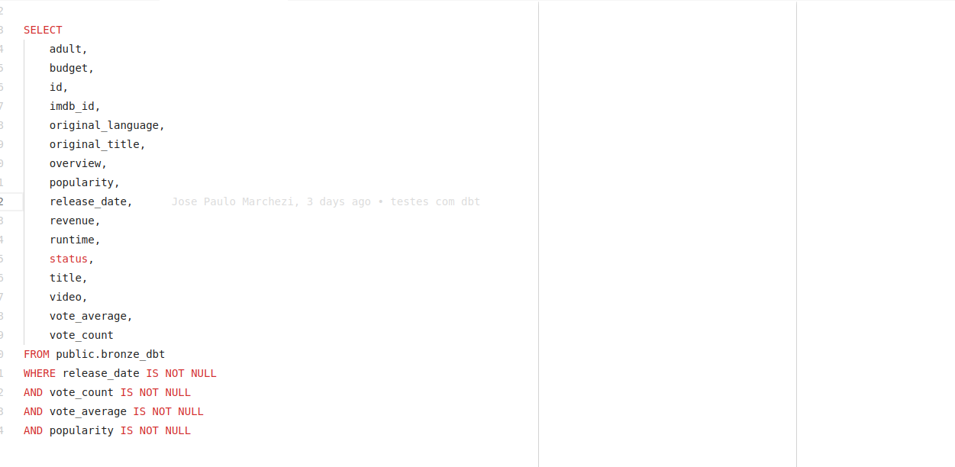
DBT

Slide 12
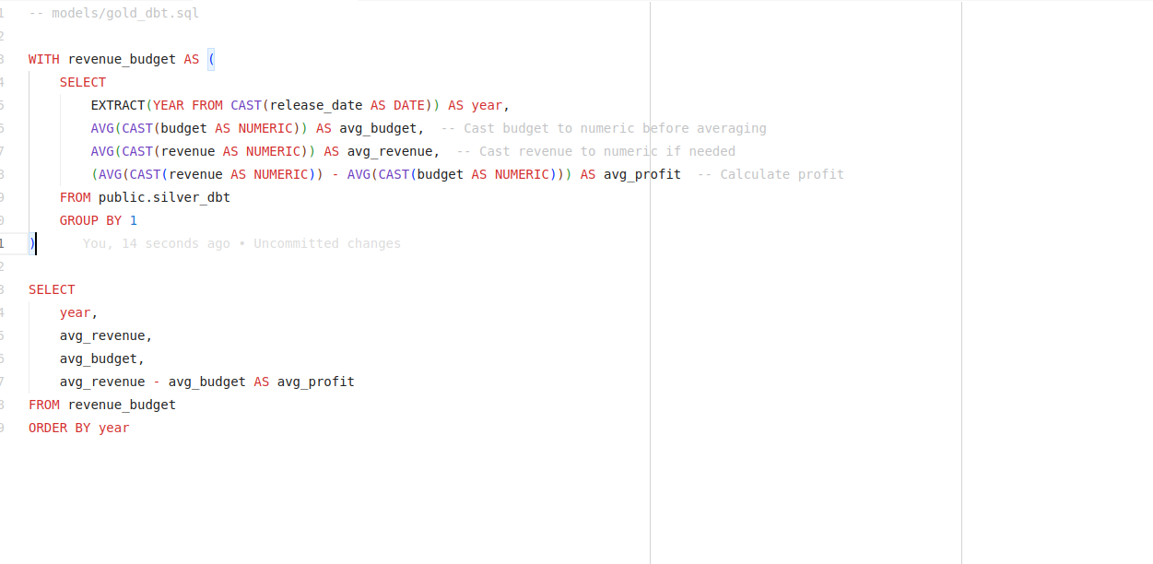
DBT

Slide 13
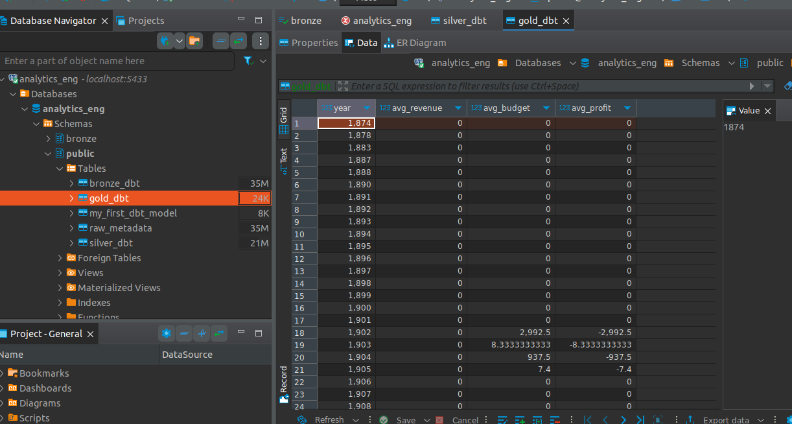
DBT

Slide 14
Obrigado!

